Slide 1

Relatório de Estágio
Aluno: Pedro Miguel de Almeida Cantante
Orientador: Aníbal Ponte
Supervisor: Pedro Faria

Slide 2

Empresa de engenharia: Desenvolvimento de hardware e software para veículos elétricos
Serviços:
Conversão, manutenção e reparação
Localização:
Lisboa, Carnaxide (2790-483)
Notes:
A EVolution, criada em 2016, é uma empresa de engenharia especializada no desenvolvimento tecnológico de hardware e software para veículos elétricos e baterias de alta tensão. Integrada na unidade de negócio de O&M, asseguram serviços de reparação e manutenção através de uma rede franchisada de centros de assistência. A EVolution é o primeiro centro especializado em baterias de elétricos e reparação em Portugal. Investigação & Desenvolvimento é uma das principais atividades da empresa e, por isso, a sua força laboral é maioritariamente composta por técnicos de elevadas qualificações.

Slide 3
Trabalho Desenvolvido
Estrutura do estágio:
Início: 5 de Abril de 2021
Fim: 4 de Agosto de 2021
700 horas
Trabalho remoto
Aplicação complementar ao BMS:
Design
Planeamento
Investigação
Pesquisa
Desenvolvimento

Slide 4
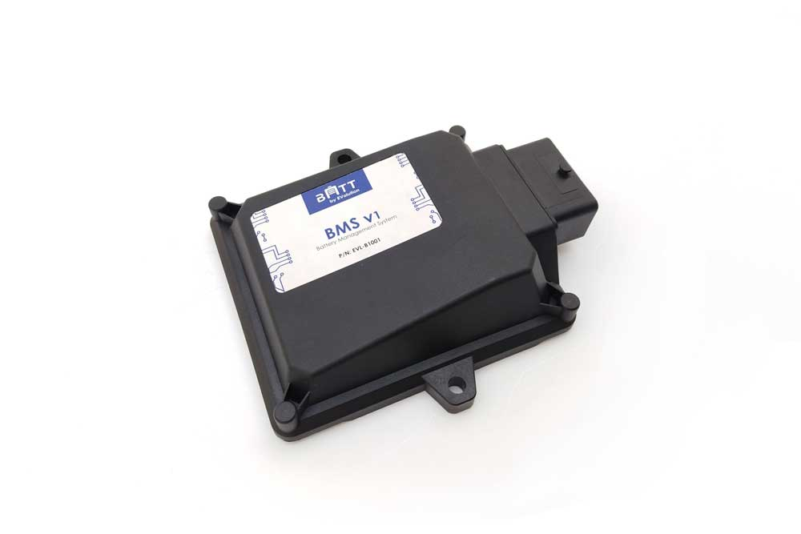
Sobre a Aplicação
Objetivo de controlar e complementar o BMS
Desenvolvida em C#
Destinada a especialistas de reparações
Notes:
A partir do envio de comandos (BMS é um dispositivo que controla cada célula de uma bateria de lítio)
Por uma equipa EVolution
De automóveis elétricos com BMS
Explicar que já existe a possibilidade de enviar comandos por linha de comandos mas a app vai melhorar a eficiência de tal e facilitar o envio dos comandos.

Slide 5
Estrutura da Aplicação
Janela de acesso
Janela de código
Janela de instalações
Janela de duplicar
Janela de nova instalação
Janela de conexão ao dispositivo
Janela de configuração básica
Janela de menu
Janela de entradas ADC
Janela de saídas PWM
Janela de nova macro
Janela de macros

Slide 6
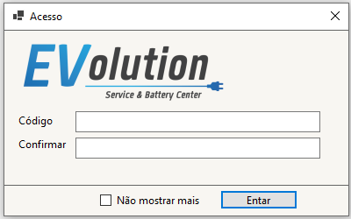
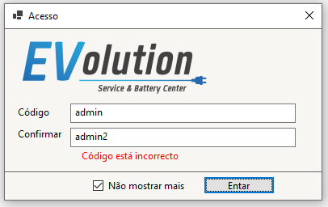
Janela de Acesso
1ª execução
Código de acesso
Confirmação do código
Opções:
“Não mostrar mais”
“Entrar”

Slide 7
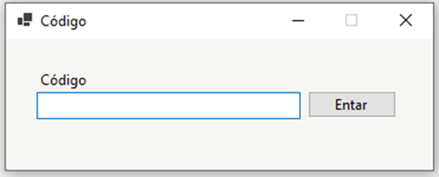
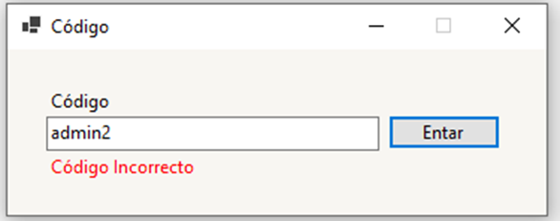
Janela de Código
2ª* execução
Código de acesso
Opções:
“Entrar”
*Opção: “Não mostrar mais”

Slide 8
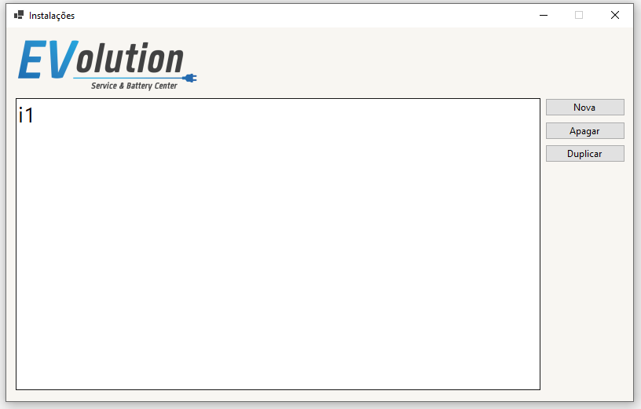
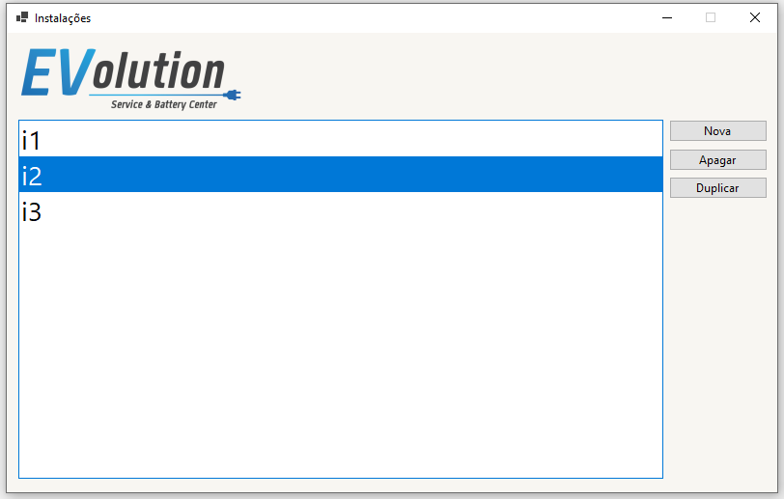
Janela de Instalações
Pós autenticação
Lista de instalações
Gerir instalações
Permite escolha de instalação

Slide 9
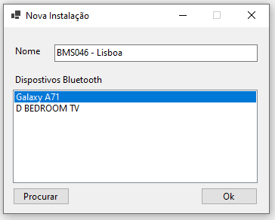
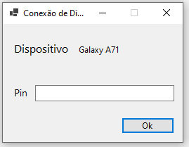
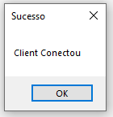
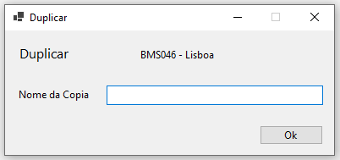
Janela de Instalações: Opções
Opções:
“Nova” instalação
“Apagar” instalação
“Duplicar” instalação
Escolher instalação

Slide 10
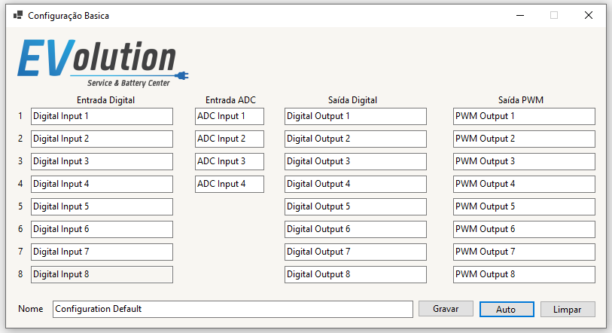
Janela de Configuração Básica
Portas BMS
Nome da configuração
Opções:
“Gravar”
“Auto”
“Limpar”

Slide 11
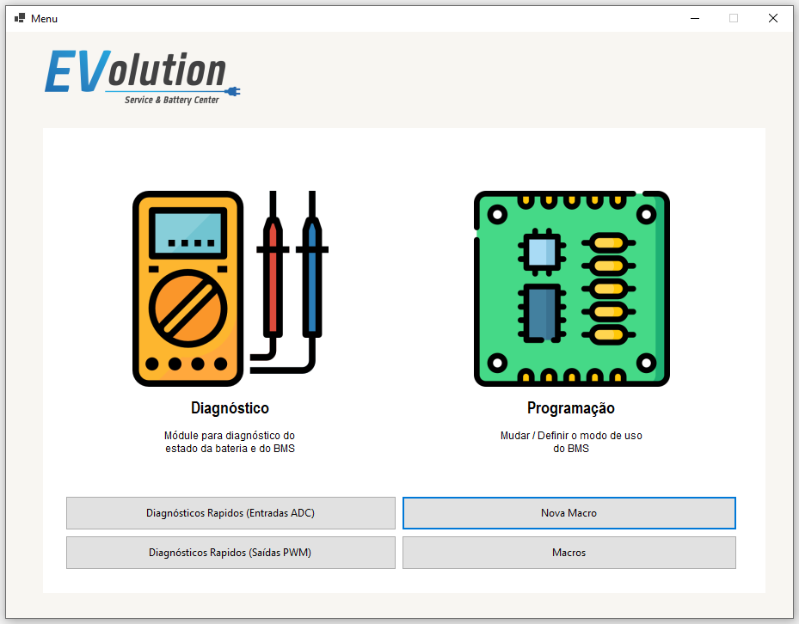
Janela de Menu
Menu principal
Opções:
“Diagnósticos Rápidos (Entradas ADC)”
“Diagnósticos Rápidos (Entradas PWM)”
“Nova Macro”
“Macros”

Slide 12
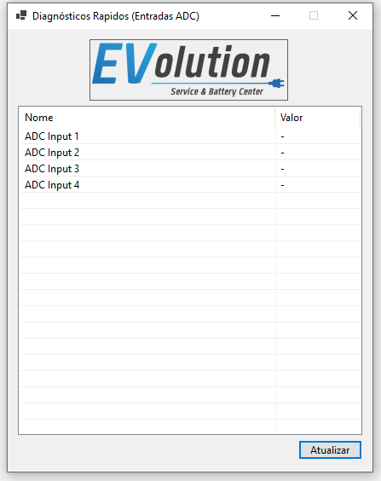
Menu: Janela de Entradas ADC
Portas ADC
“Nome”
“Valor”
*Read only
Opções:
“Atualizar”
Notes:
Lista read only

Slide 13
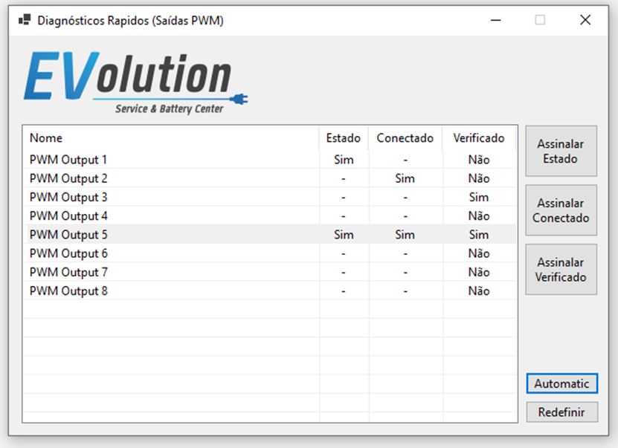
Menu: Janela de Entradas PWM
Portas PWM
“Nome”
“Estado”
“Conectado”
“Verificado”
Opções:
“Assinalar Estado”
“Assinalar Conectado”
“Assinalar Verificado”
“Auto”
“Redefinir”

Slide 14
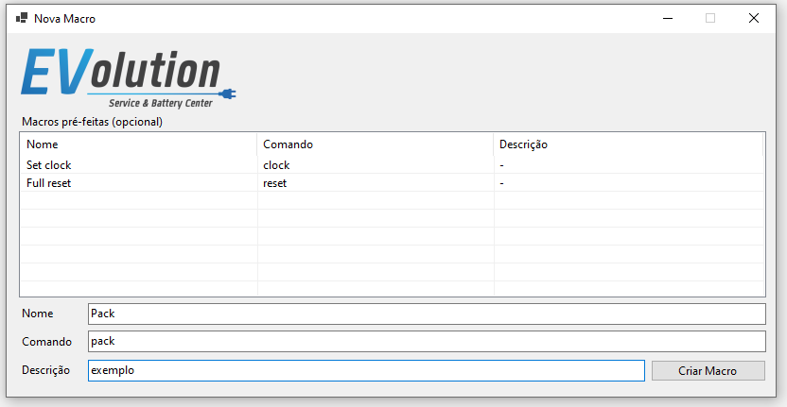
Menu: Janela de Nova Macro
Lista de macros pré-feitas
“Nome”
“Comando”
“Descrição”
Opções:
“Criar Macro”

Slide 15
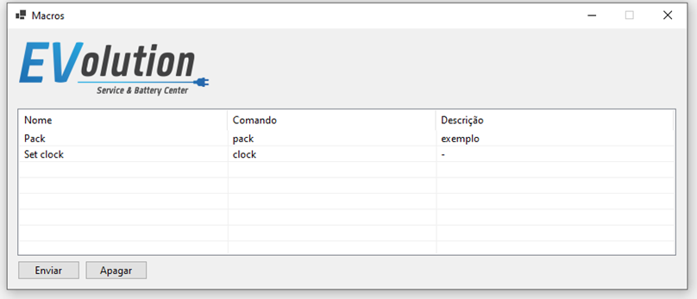
Menu: Janela de Macros
Lista de macros criadas
“Nome”
“Comando”
“Descrição”
Opções:
“Enviar”
“Apagar”

Slide 16
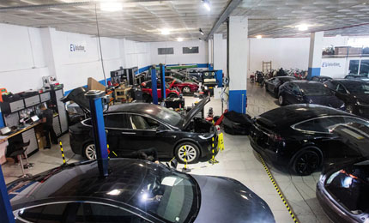
Conclusão
Experiência no mundo de trabalho
Autonomia melhorada
Novos métodos trabalho
Novas competências socias e de solução de problemas no trabalho
A aplicação poderá ser eventualmente melhorada

